Slide 1
读 经
马太福音 13:24-30, 36-43

Slide 2
13:24 耶稣又设个比喻对他们说：「天国好像人撒好种在田里，
13:25 及至人睡觉的时候，有仇敌来，将稗子撒在麦子里就走了。
13:26 到长苗吐穗的时候，稗子也显出来。

Slide 3
13:27 田主的仆人来告诉他说：『主啊，你不是撒好种在田里吗？从哪里来的稗子呢？』
13:28 主人说：『这是仇敌做的。』仆人说：『你要我们去薅出来吗？』

Slide 4
13:29 主人说：『不必，恐怕薅稗子，连麦子也拔出来。
13:30 容这两样一齐长，等着收割。当收割的时候，我要对收割的人说，先将稗子薅出来，捆成捆，留着烧；惟有麦子要收在仓里。』」

Slide 5
13:36 当下，耶稣离开众人，进了房子。他的门徒进前来，说：「请把田间稗子的比喻讲给我们听。」
13:37 他回答说：「那撒好种的就是人子；

Slide 6
13:38 田地就是世界；好种就是天国之子；稗子就是那恶者之子；
13:39 撒稗子的仇敌就是魔鬼；收割的时候就是世界的末了；收割的人就是天使。

Slide 7
13:40 将稗子薅出来用火焚烧，世界的末了也要如此。
13:41 人子要差遣使者，把一切叫人跌倒的和作恶的，从他国里挑出来，

Slide 8
13:42 丢在火炉里；在那里必要哀哭切齿了。
13:43 那时，义人在他们父的国里，要发出光来，像太阳一样。有耳可听的，就应当听！」

Slide 9
麦子与稗子的比喻
马太福音 13:24-30, 36-43

Slide 10
前言：
13:24 耶稣又设个比喻对他们说：「天国好像人撒好种在田里，
13:25 及至人睡觉的时候，有仇敌来，将稗子撒在麦子里就走了。

Slide 11
13:37 他回答说：「那撒好种的就是人子；
13:38 田地就是世界；好种就是天国之子；稗子就是那恶者之子；
13:39a 撒稗子的仇敌就是魔鬼；

Slide 12
一、主耶稣允许恶者之子与天国之子 暂时共存在祂的世界。

Slide 13
13:24 耶稣又设个比喻对他们说：「天国好像人撒好种在田里，
13:25 及至人睡觉的时候，有仇敌来，将稗子撒在麦子里就走了。
13:26 到长苗吐穗的时候，稗子也显出来。
13:27 田主的仆人来告诉他说：『主啊，你不是撒好种在田里吗？从哪里来的稗子呢？』
13:28a 主人说：『这是仇敌做的。』

Slide 14
1、主耶稣暂时允许魔鬼在祂世界的破坏工作。

Slide 15
魔鬼的破坏工作：
1)旧约时代：从伊甸园到耶稣第一次来。
2)新约时代：从耶稣第一次来到耶稣第二次来。
3)千禧年期间：撒旦被捆绑，暂时不得迷惑列国。
4)千禧年之后：直到到白色大宝座的审判。

Slide 16
启示录
20:1 我又看见一位天使从天降下，手里拿着无底坑的钥匙和一条大链子。
20:2 他捉住那龙，就是古蛇，又叫魔鬼，也叫撒但，把它捆绑一千年，
20:3 扔在无底坑里，将无底坑关闭，用印封上，使它不得再迷惑列国。等到那一千年完了，以后必须暂时释放它。

Slide 17
启示录
20:7 那一千年完了，撒但必从监牢里被释放，
20:8 出来要迷惑地上四方的列国，就是歌革和玛各，叫他们聚集争战。他们的人数多如海沙。
20:9 他们上来遍满了全地，围住圣徒的营与蒙爱的城，就有火从天降下，烧灭了他们。
20:10 那迷惑他们的魔鬼被扔在硫磺的火湖里，就是兽和假先知所在的地方。他们必昼夜受痛苦，直到永永远远。

Slide 18
1、主耶稣暂时允许魔鬼在祂世界的破坏工作。
2、主耶稣暂时允许恶者之子在祂世界的生长。

Slide 19
应用：
一、小心，要对主的国度和魔鬼的工作有 清醒的认识！

Slide 20
一、主耶稣允许恶者之子与天国之子 暂时共存在祂的世界。
二、主耶稣阻止祂的仆人们自己去薅 那些恶者之子。

Slide 21
13:28 主人说：『这是仇敌做的。』仆人说：『你要我们去薅出来吗？』
13:29 主人说：『不必，恐怕薅稗子，连麦子也拔出来。
13:30 容这两样一齐长，等着收割。当收割的时候，我要对收割的人说，先将稗子薅出来，捆成捆，留着烧；惟有麦子要收在仓里。』」

Slide 22
1、稗子和麦子在抽穗前很难分辨。

Slide 23
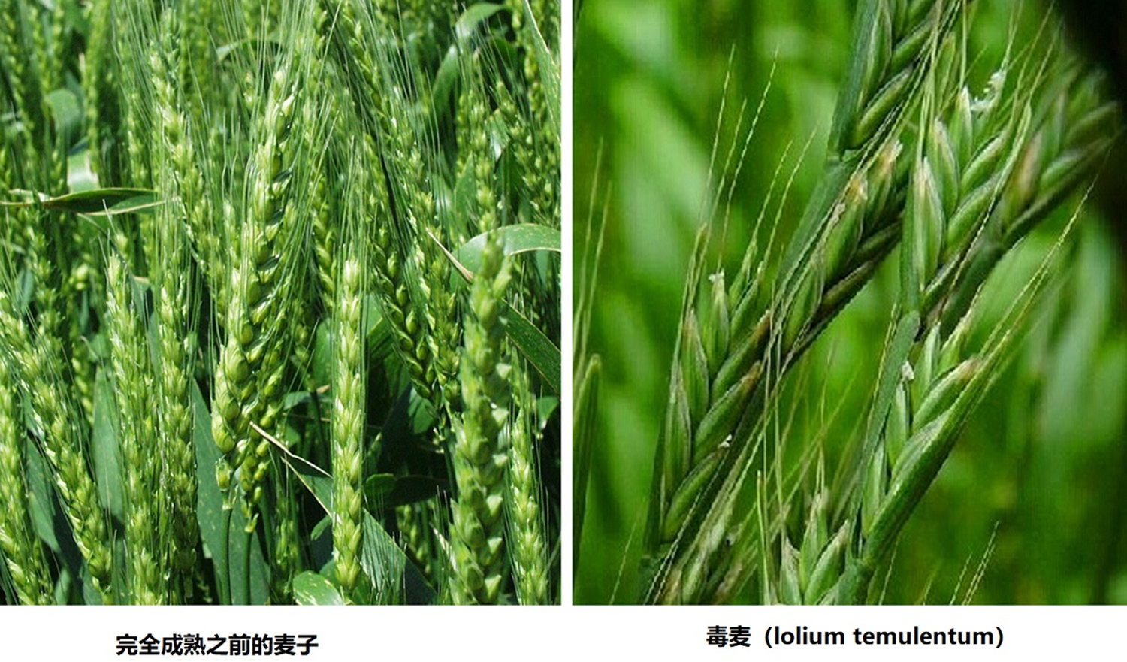

Slide 24
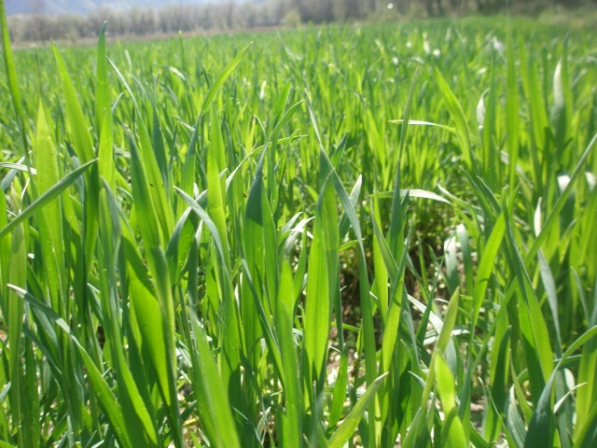

Slide 25
1、稗子和麦子在抽穗前很难分辨。
2、即便能分辨，薅的时候也有可能会误伤了真正的麦子。

Slide 26
应用：
一、小心，要对主的国度和魔鬼的工作有 清醒的认识！
二、小心，不要冒失去薅我们自己所认为 的稗子。

Slide 27
腓立比书
4:1 我所亲爱、所想念的弟兄们，你们就是我的喜乐，我的冠冕。我亲爱的弟兄，你们应当靠主站立得稳。
4:2 我劝友阿爹和循都基，要在主里同心。
4:3 我也求你这真实同负一轭的，帮助这两个女人，因为她们在福音上曾与我一同劳苦；还有革利免，并其余和我一同做工的，他们的名字都在生命册上。

Slide 28
“与你意见相同的同工，是你工作的好同工；与你意见不同的同工，是你生命的好同工。”
  ---焦源濂牧师《约伯的启示》(1995)

Slide 29
一、主耶稣允许恶者之子与天国之子 暂时共存在祂的世界。
二、主耶稣阻止祂的仆人们自己去薅 那些恶者之子。
三、主耶稣在末时会亲自差遣天使作 收割和分别的工作。

Slide 30
13:39 撒稗子的仇敌就是魔鬼；收割的时候就是世界的末了；收割的人就是天使。
13:40 将稗子薅出来用火焚烧，世界的末了也要如此。
13:41 人子要差遣使者，把一切叫人跌倒的和作恶的，从他国里挑出来，
13:42 丢在火炉里；在那里必要哀哭切齿了。

Slide 31
1、末时天使收割的场景。

Slide 32
启示录
14:14 我又观看，见有一片白云，云上坐着一位好像人子，头上戴着金冠冕，手里拿着快镰刀。
14:15 又有一位天使从殿中出来，向那坐在云上的大声喊着说：「伸出你的镰刀来收割；因为收割的时候已经到了，地上的庄稼已经熟透了。」
14:16 那坐在云上的，就把镰刀扔在地上，地上的庄稼就被收割了。

Slide 33
启示录
14:17 又有一位天使从天上的殿中出来，他也拿着快镰刀。
14:18 又有一位天使从祭坛中出来，是有权柄管火的，向拿着快镰刀的大声喊着说：「伸出快镰刀来，收取地上葡萄树的果子，因为葡萄熟透了！」
14:19 那天使就把镰刀扔在地上，收取了地上的葡萄，丢在上帝忿怒的大酒榨中。

Slide 34
1、末时天使收割的场景。
2、末时人被分别的场景。

Slide 35
但以理书
12:1 那时，保佑你本国之民的天使长米迦勒必站起来，并且有大艰难，从有国以来直到此时，没有这样的。你本国的民中，凡名录在册上的，必得拯救。
12:2 睡在尘埃中的，必有多人复醒。其中有得永生的，有受羞辱永远被憎恶的。
12:3 智慧人必发光，如同天上的光；那使多人归义的，必发光如星，直到永永远远。

Slide 36
应用：
一、小心，要对主的国度和魔鬼的工作有 清醒的认识！
二、小心，不要冒失去薅我们自己所认为 的稗子。
三、小心，避免自己成为被薅出去的一部 分。

Slide 37
结语：
13:43 那时，义人在他们父的国里，要发出光来，像太阳一样。有耳可听的，就应当听！

Slide 38
应用：
一、小心，要对主的国度和魔鬼的工作有 清醒的认识！
二、小心，不要冒失去薅我们自己所认为 的稗子。
三、小心，避免自己成为被薅出去的一部 分。

